Slide 1
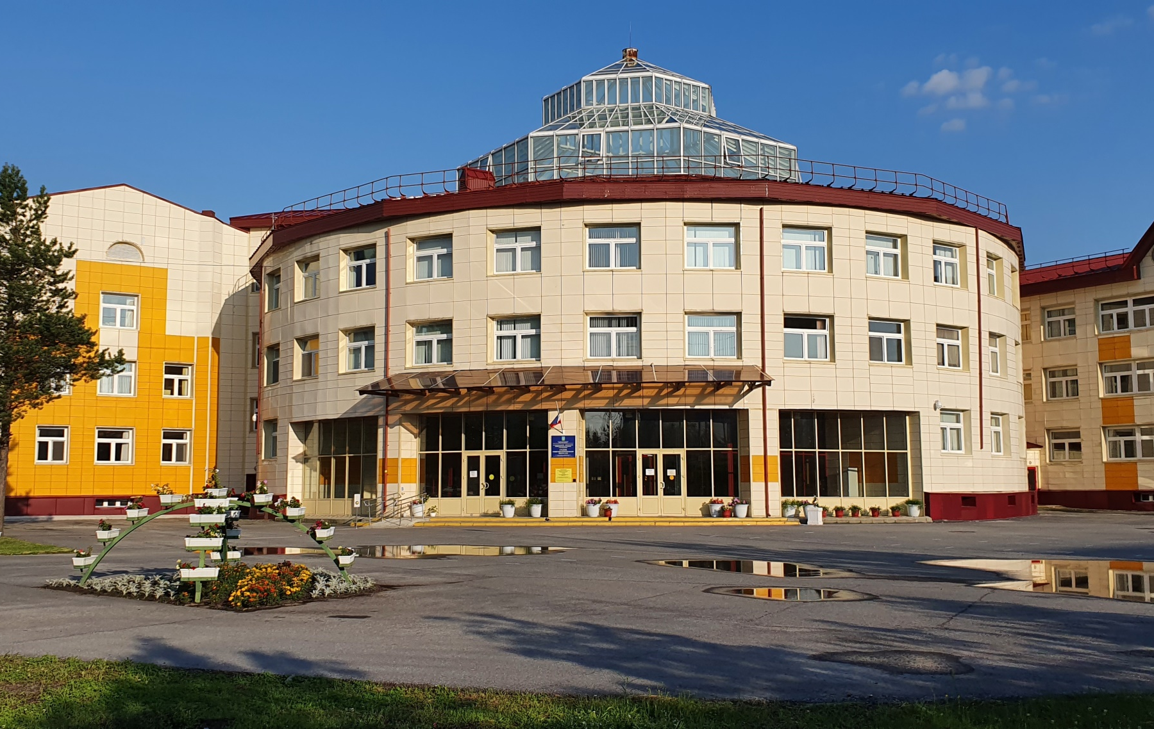


Номинация «Лучшая инфраструктура»
ПРАКТИКА
«Создание условий для приобщения многодетных семей к здоровому образу жизни и активному отдыху»
Семейный клуб «7Я»
Конкурс лучших практик, направленных на продвижение здорового образа жизни среди многодетных семей.

Slide 2

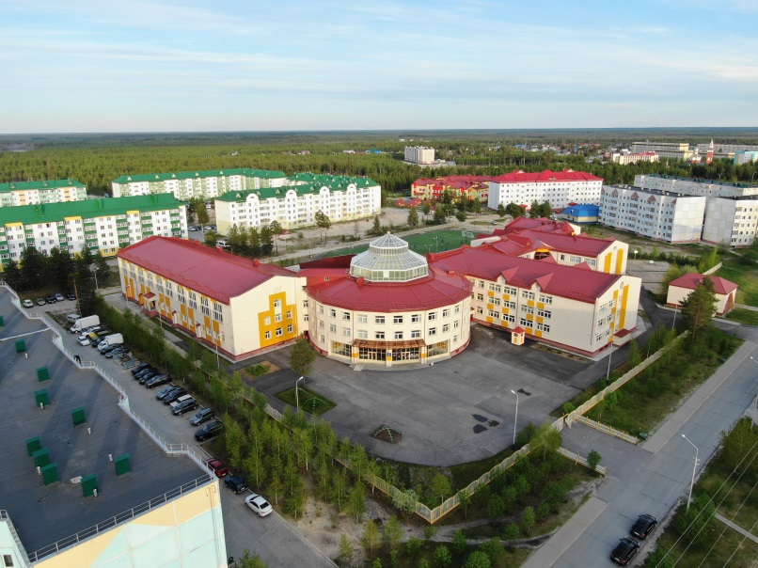
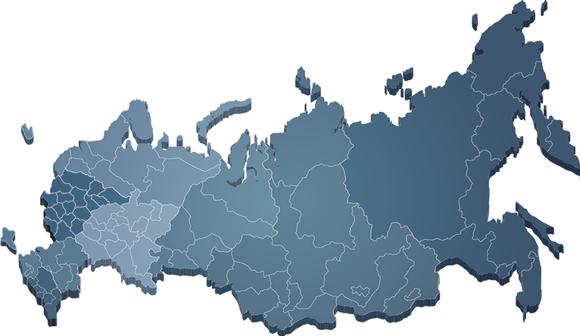
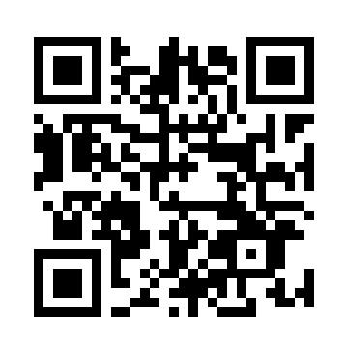
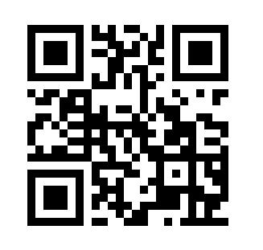
Информационная справка
Полное наименование организации:
Муниципальное автономное общеобразовательное учреждение «Средняя общеобразовательная школа №4» города Покачи
Юридический адрес:
628661, Ханты-Мансийский автономный округ – Югра, город Покачи, ул. Ленина д.10
Директор МАОУ СОШ №4:
Гуржеева Оксана Николаевна,
Телефон: 8(34669)7-42-04, приемная: 8(34669)7-38-80,
Е-mail: sch4pokachi@mail.ru
Официальный сайт Официальная группа VK

Slide 3
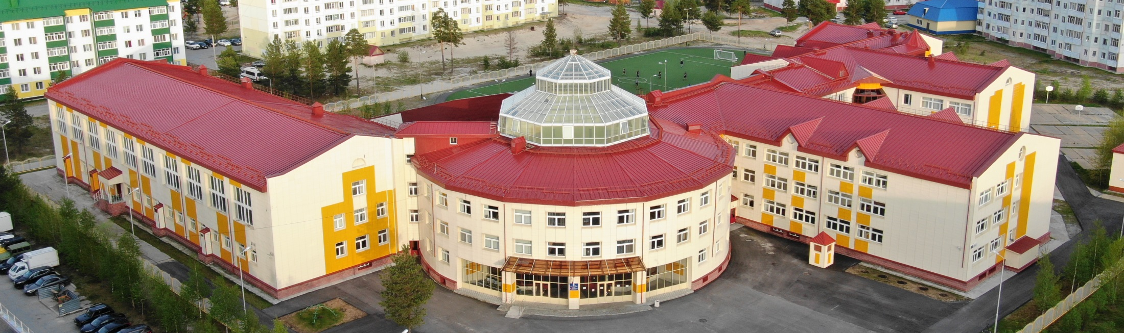
Архитектурные условия МАОУ СОШ №4
3
5
4
1
2
1 этаж: диско-зал, фойе-форум, мед.блок, актовый зал, зал хореографии, логопедический кабинет
2 этаж: административный блок, зимний сад, библиотека, сенсорная комната
3 этаж: кабинет психологической разгрузки, учебные кабинеты
1 этаж: столовая, блок трудового обучения
2 этаж: спортивный зал малый/большой
3 этаж: тренажерный зал
Цокольный этаж: тир
4
1
5
Футбольное поле
2
Блок начального образования,
дефектологический кабинет
Площадь земельного участка – 20634,5 м²,
Общая площадь здания школы – 18567,6 м²
3
Блок основного и общего образования

Slide 4

Семейный клуб «7Я»
Практика МАОУ СОШ №4:
Организация семейного клуба «7Я»
Ц
Е
Л
Ь
Продвижение положительного образа многодетной семьи в современном обществе
Приобщение многодетных семей к здоровому образу жизни и активному отдыху
Выявление и всесторонняя поддержка талантливых и перспективных детей из многодетных семей

Slide 5

Семейный клуб «7Я»
Распространение позитивной информации о жизни семей с детьми в СМИ, по административным каналам, в местах всеобщего пользования
Создание семейного центра для укрепления дружеских связей, обмена опытом, установление контактов между многодетными и молодыми семьями
Создание спортивных детских команд для тренировок детей на безвозмездной основе
Привлечение профессиональных тренеров-волонтеров для занятий с детьми
Привлечение внимания и поддержка со стороны некоммерческих и коммерческих организаций талантливых детей из многодетных семей
Оказание медицинской помощи детям из многодетных семей
ЗАДАЧИ

Slide 6
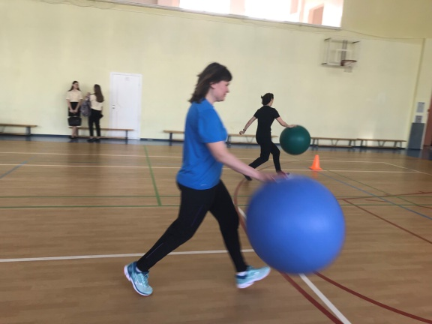
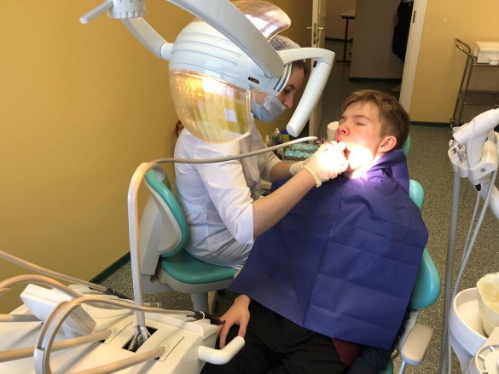
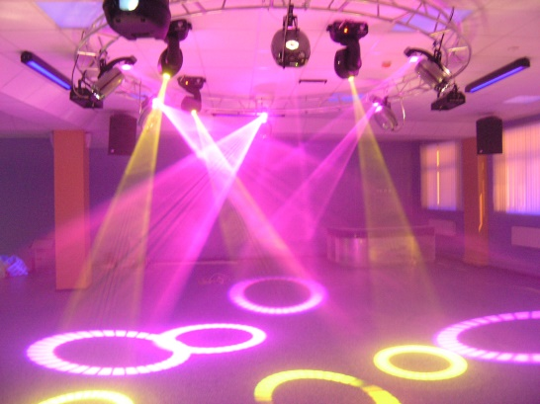
Семейный клуб «7Я»
Проект «Спорт»
Проект «Здоровье»
Проект «Релакс»
Семейный клуб

Slide 7
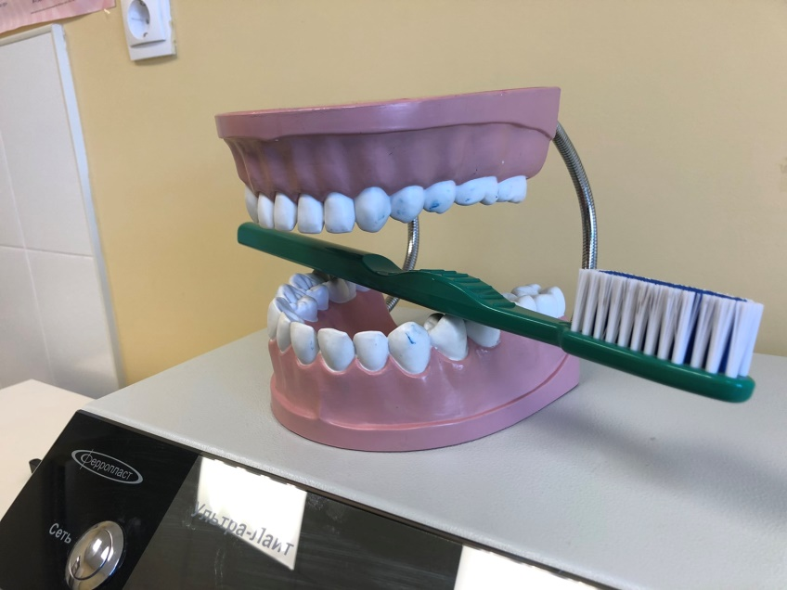
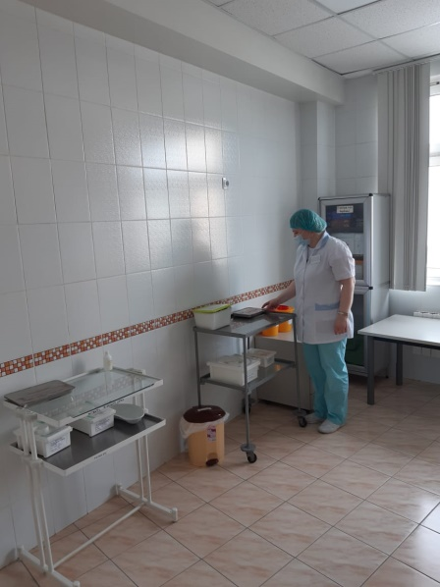
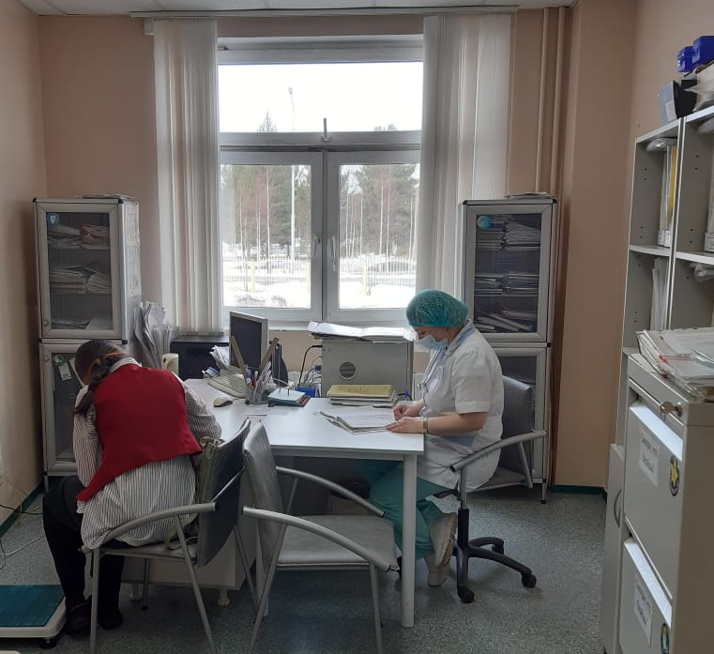
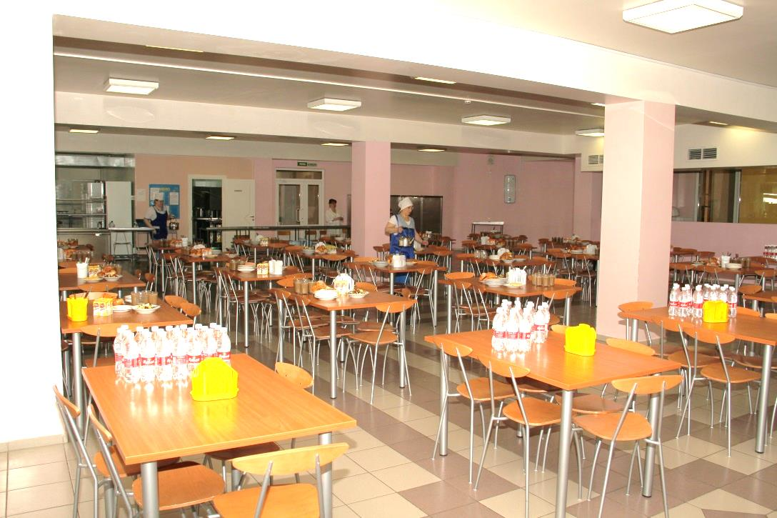
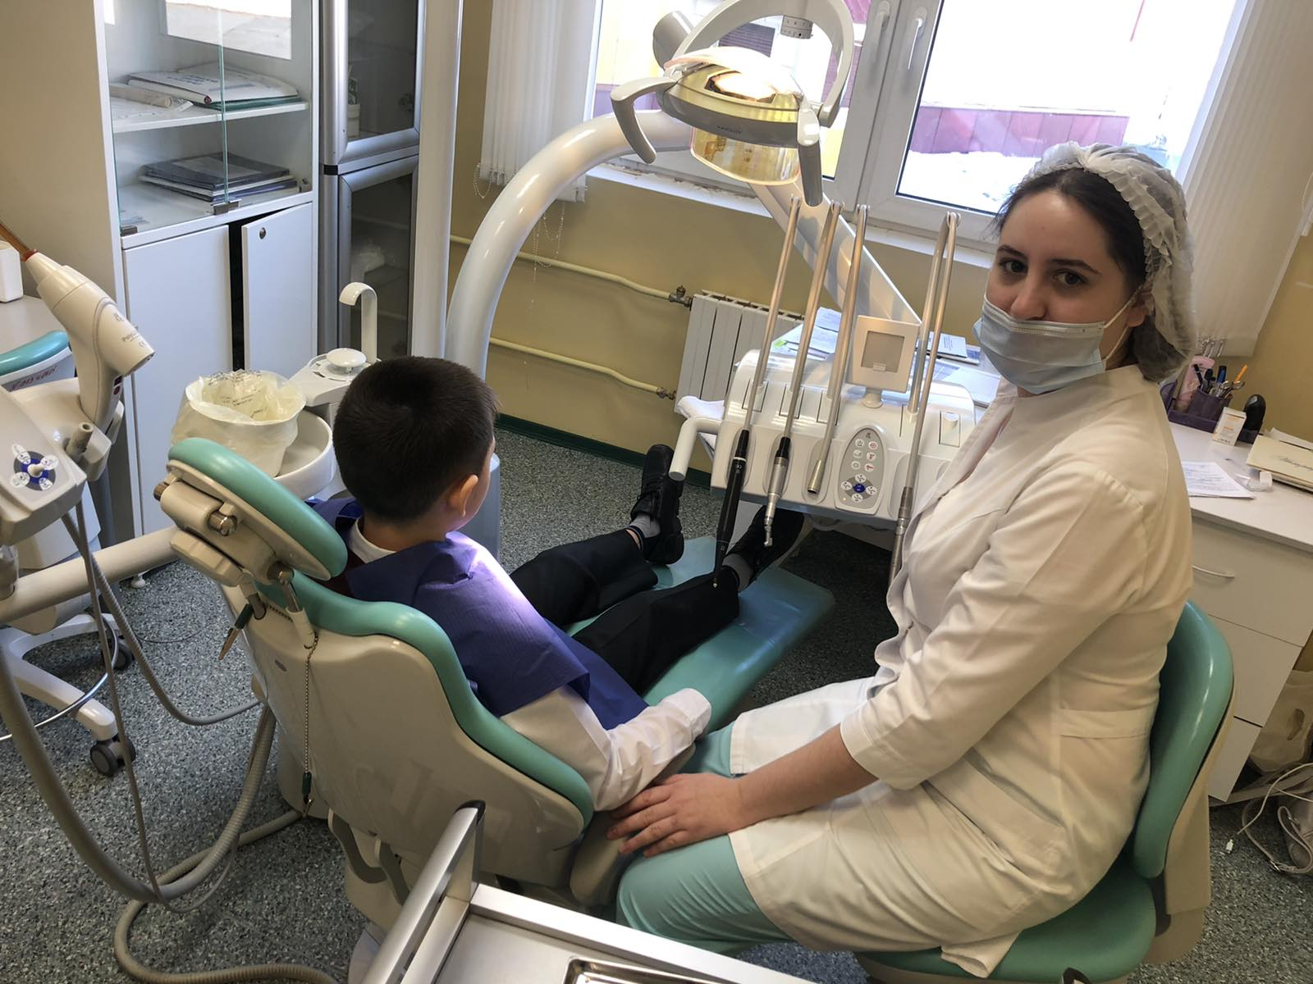
Проект «Здоровье»
Работа мед.пункта
Работа стоматологического кабинета в школе
Организация здорового питания

Slide 8
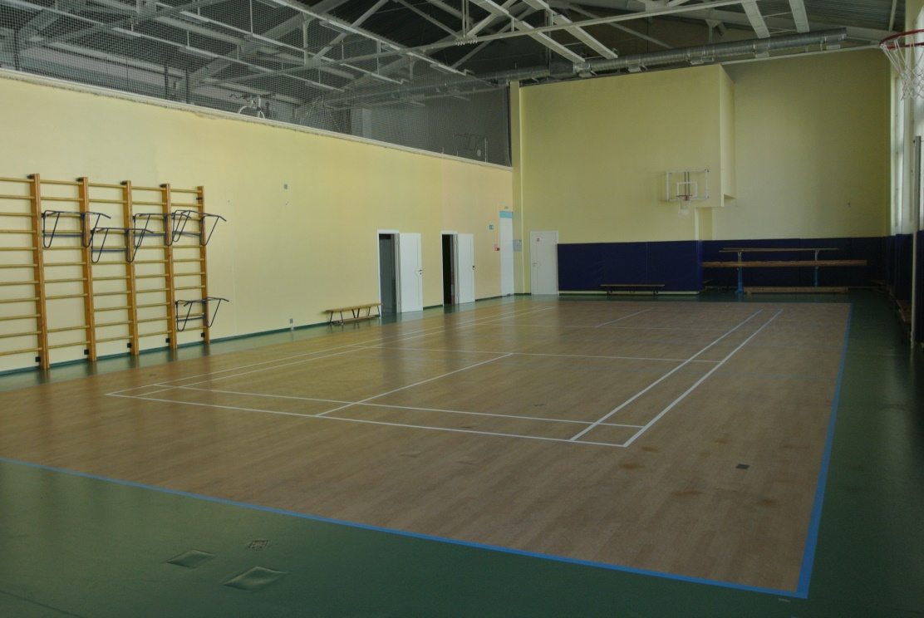
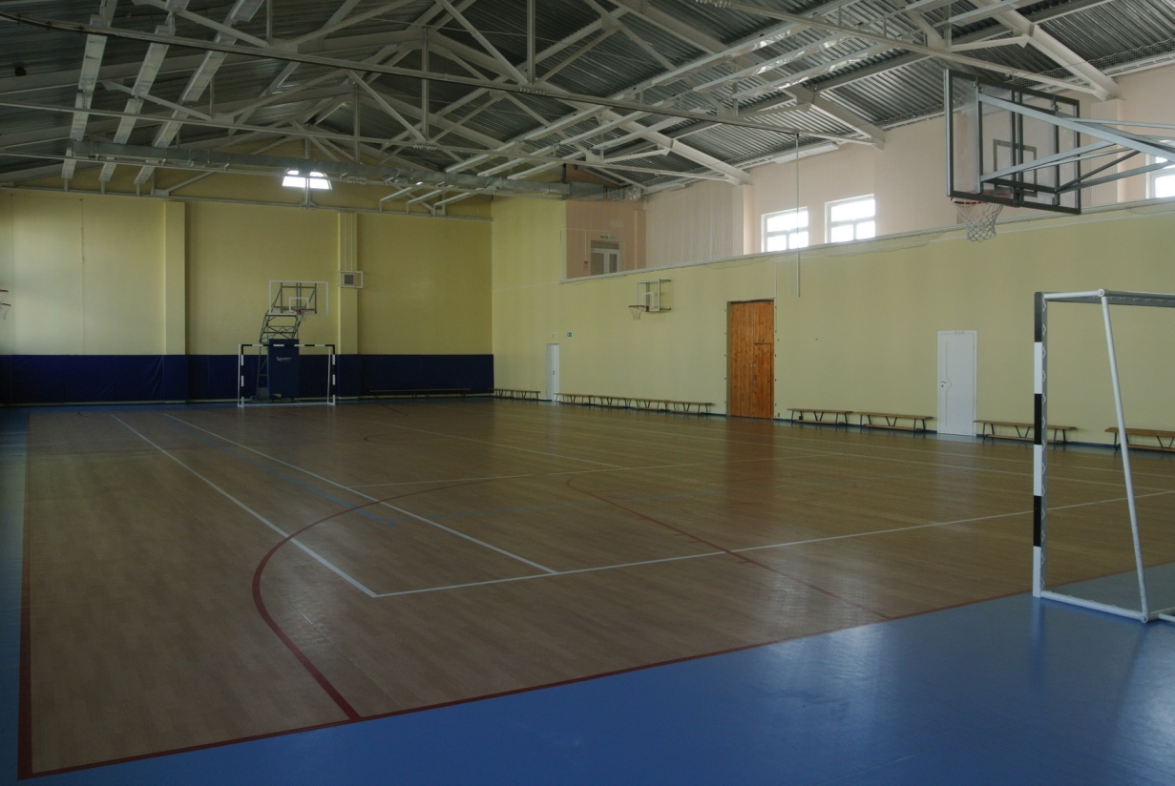
Проект «Спорт»
Малый
спортивный зал
Большой спортивный зал

Slide 9
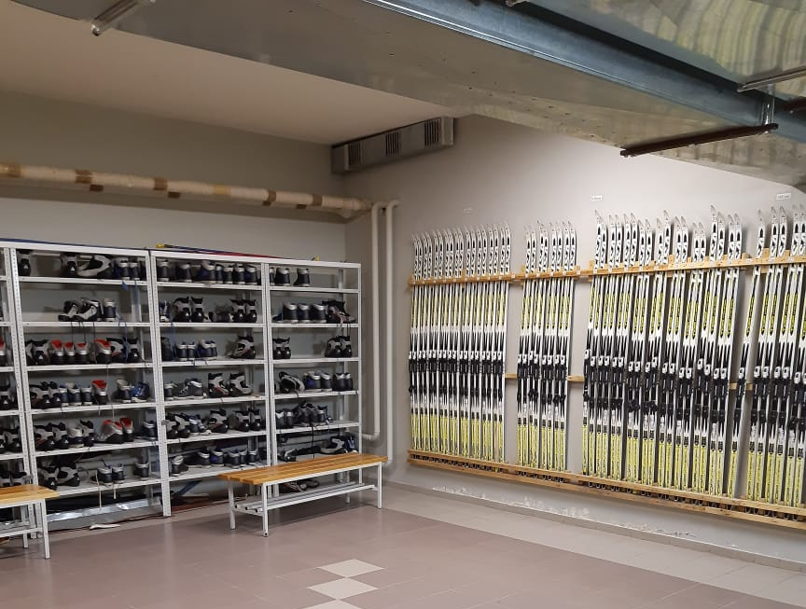
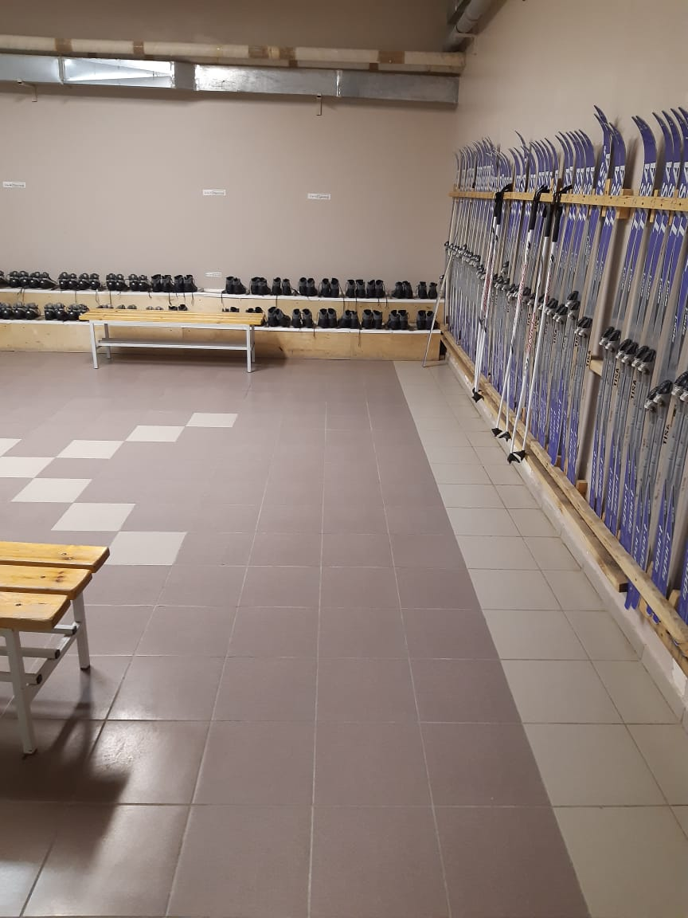
Проект «Спорт»
Лыжная база

Slide 10
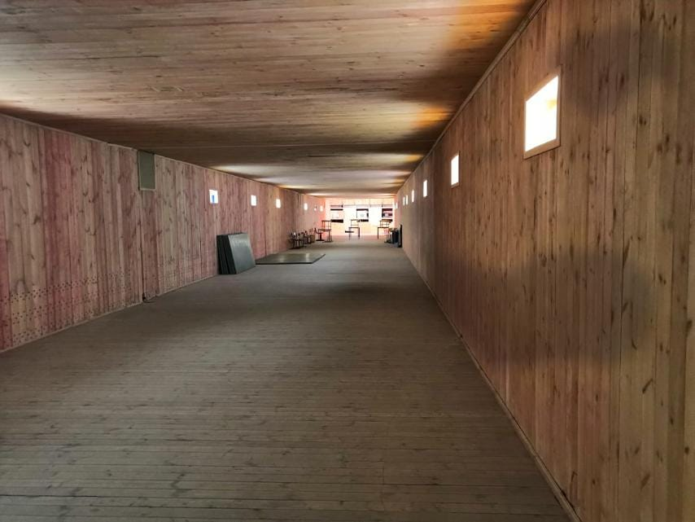
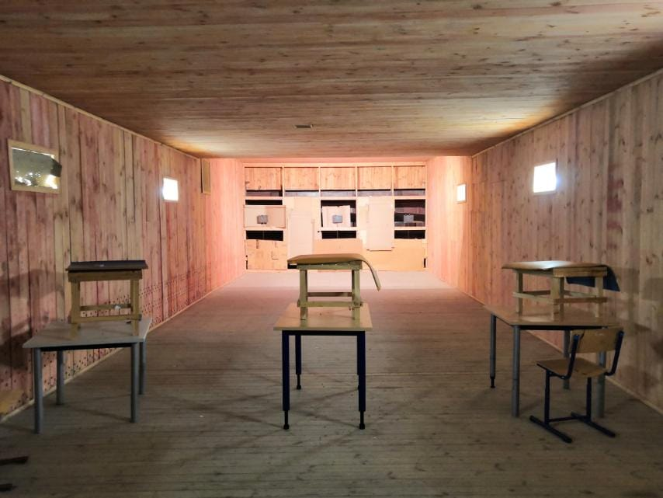
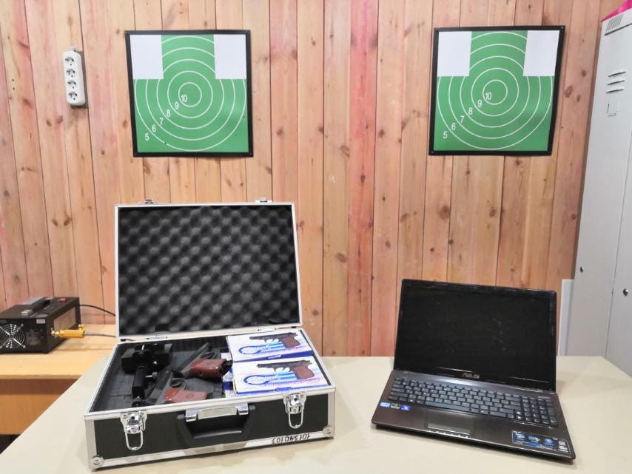
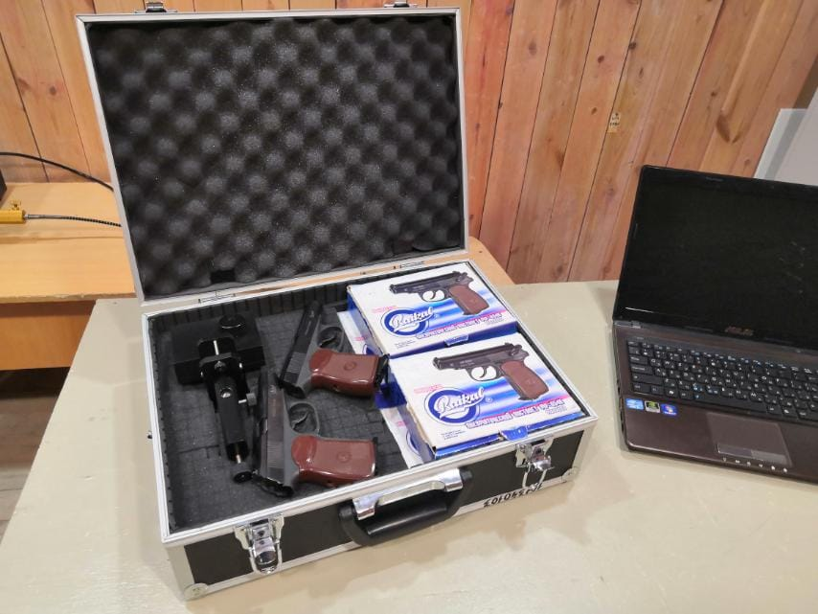
Проект «Спорт»
Тир
Электронный тир

Slide 11
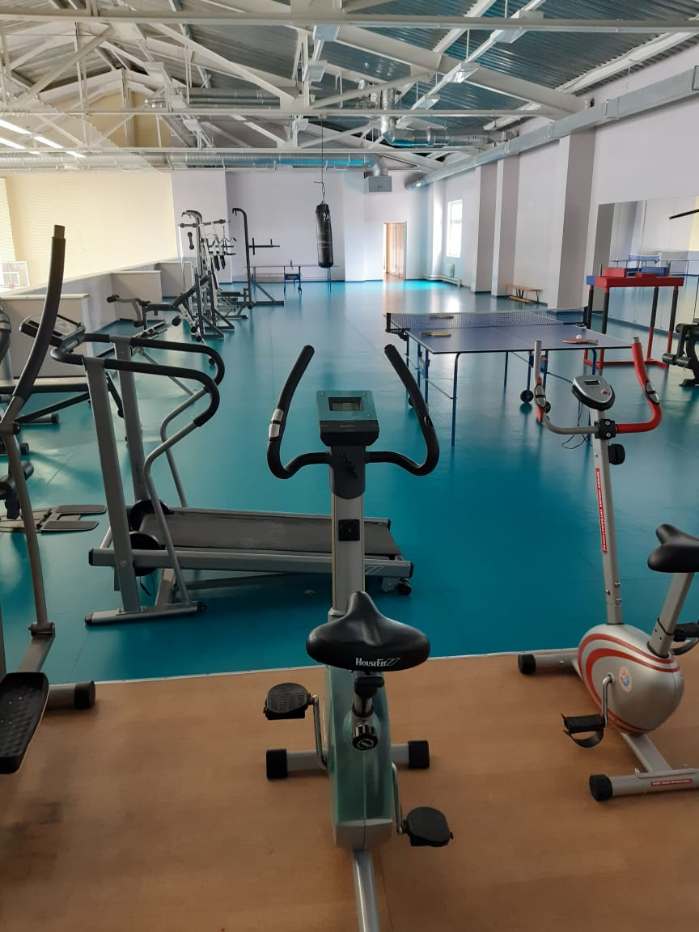
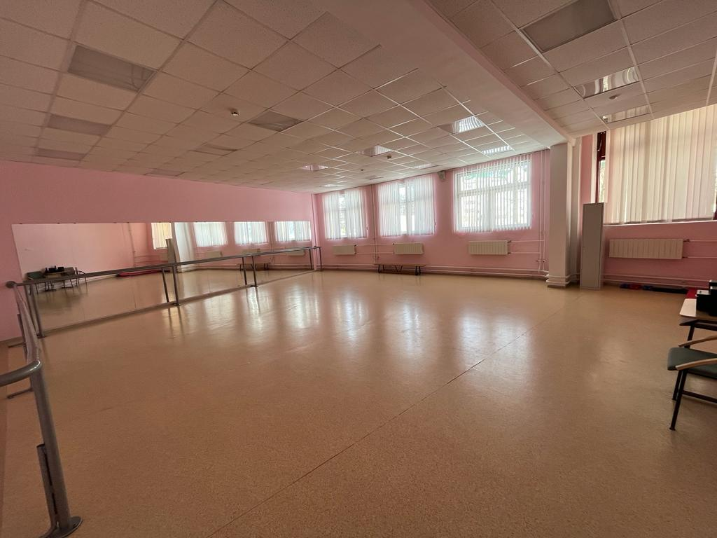
Проект «Спорт»
Тренажерный зал
Зал хореографии

Slide 12
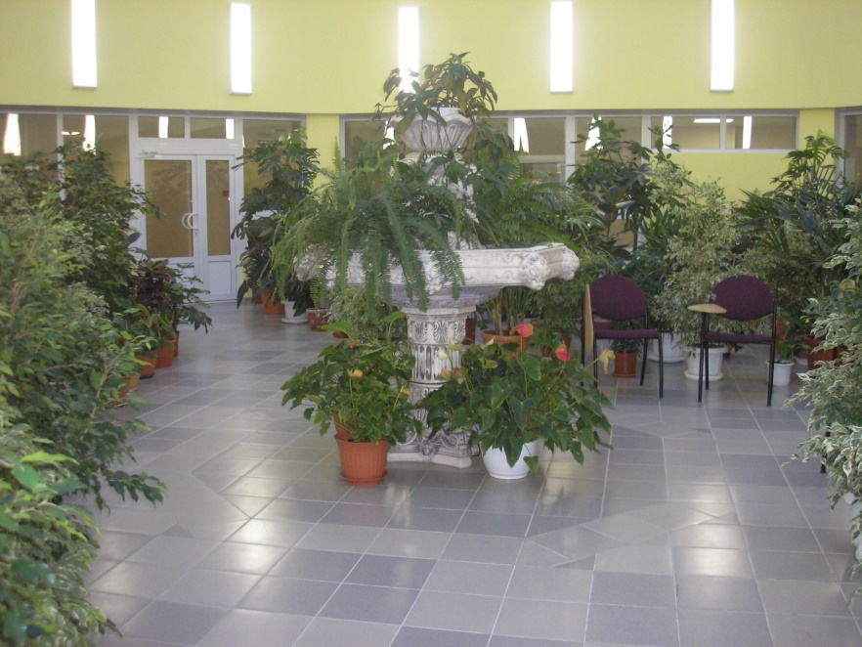
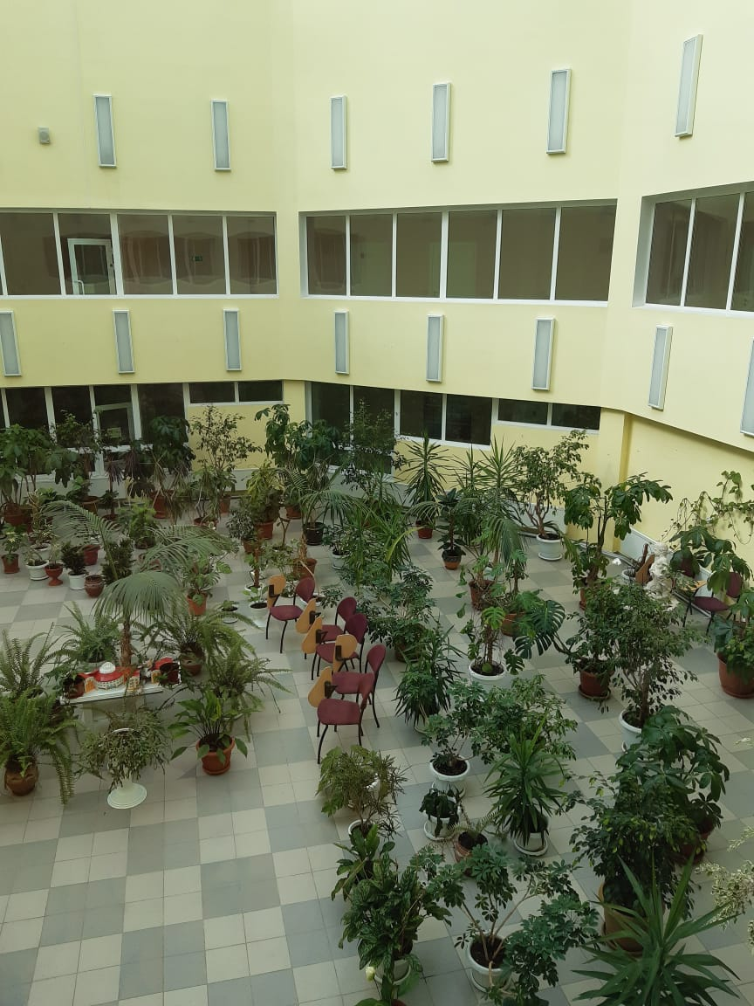
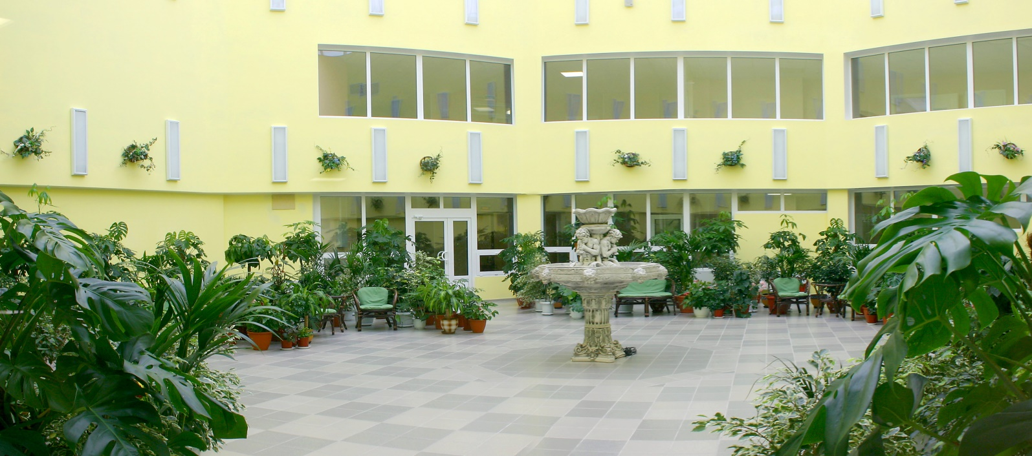
Проект «Релакс»
Зимний сад

Slide 13
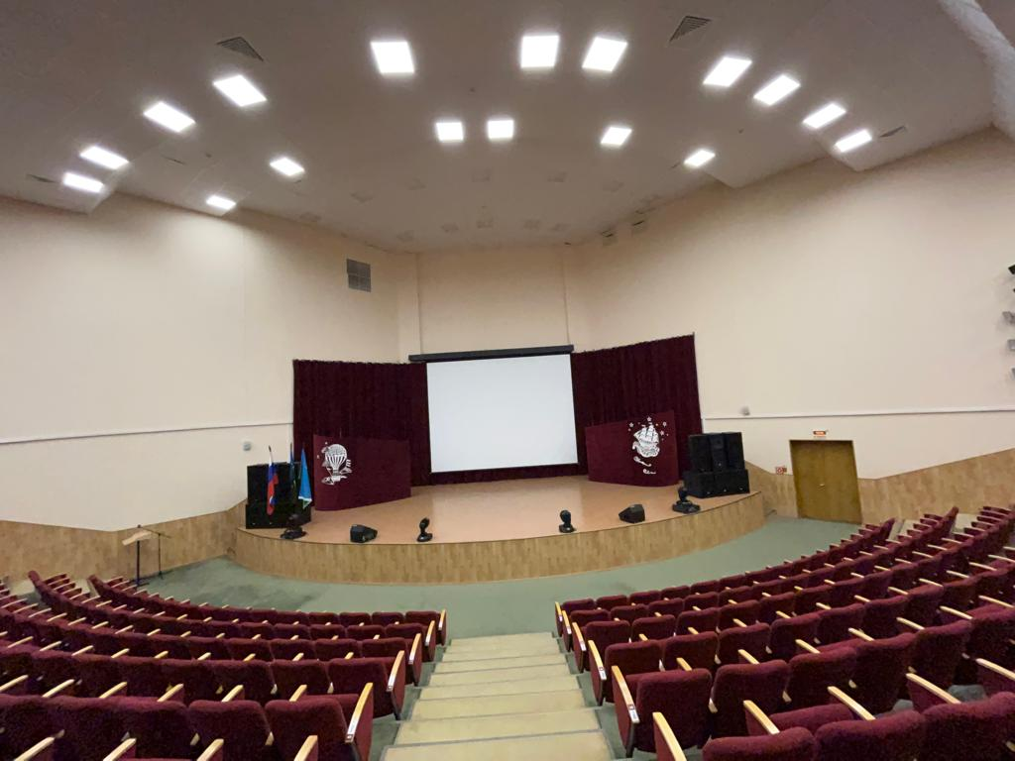

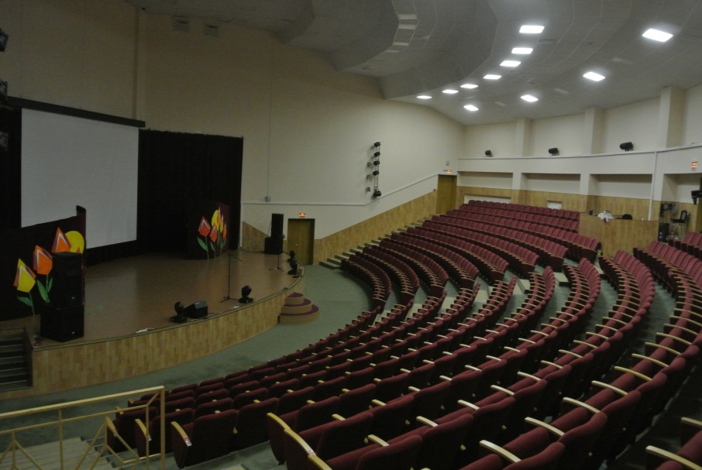
Проект «Релакс»
Актовый зал (кинозал)
Диско-зал

Slide 14
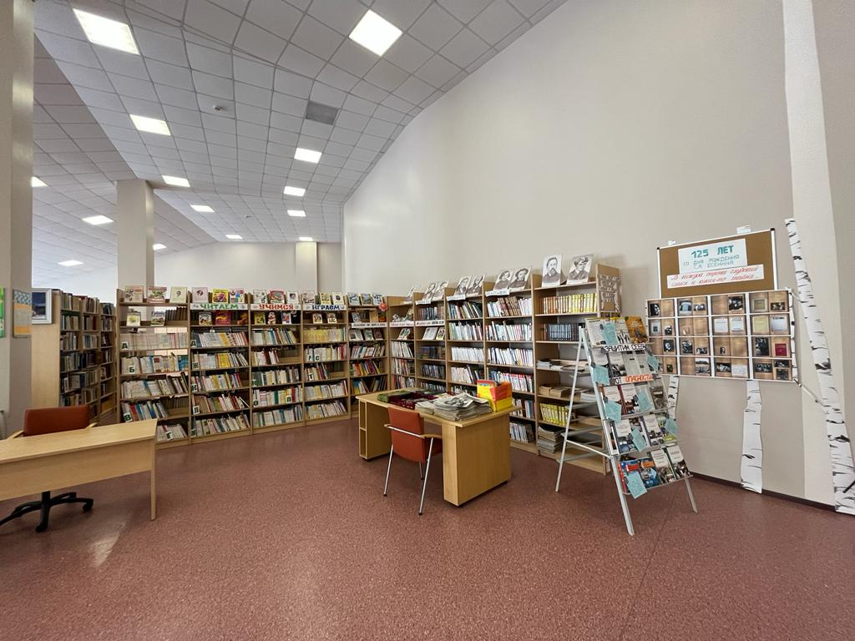
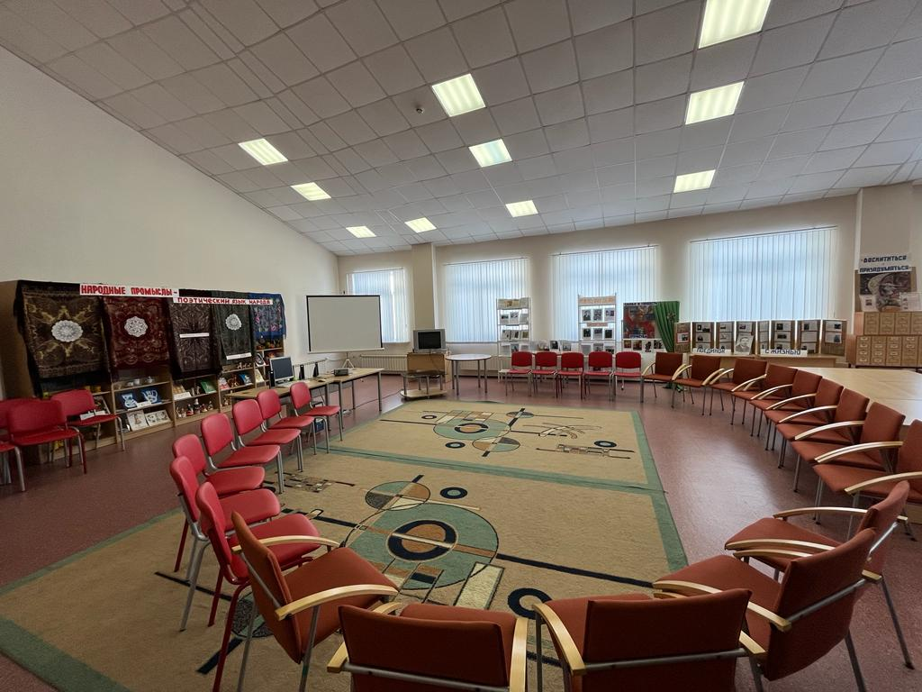
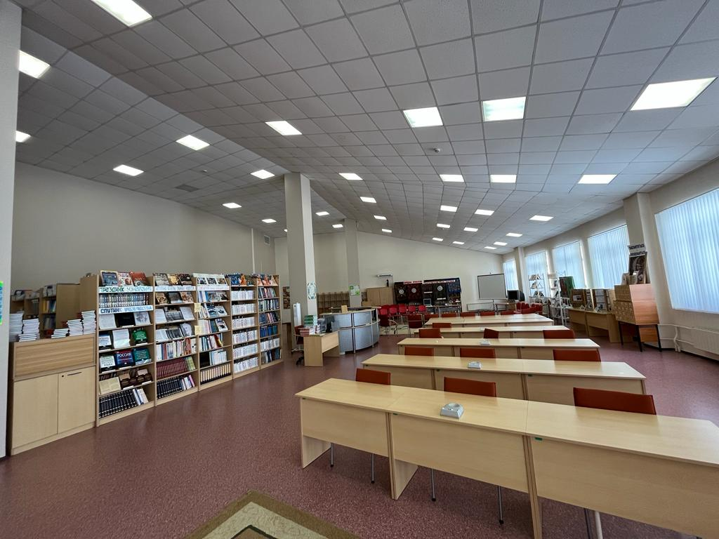
Проект «Релакс»
Библиотека

Slide 15
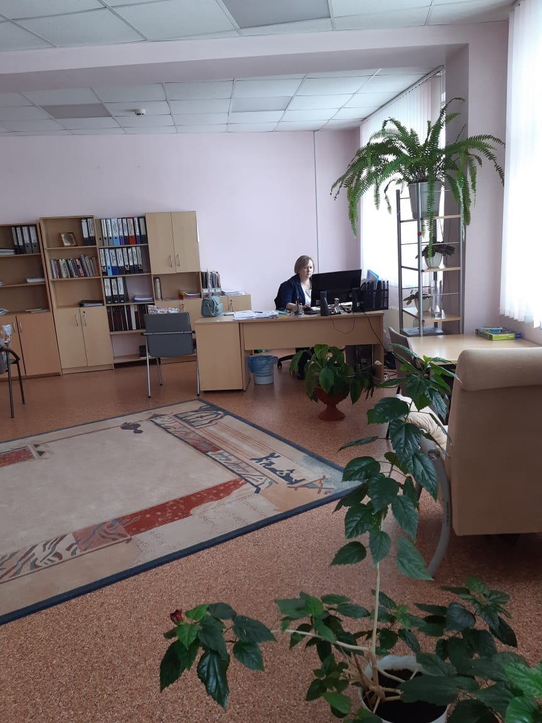
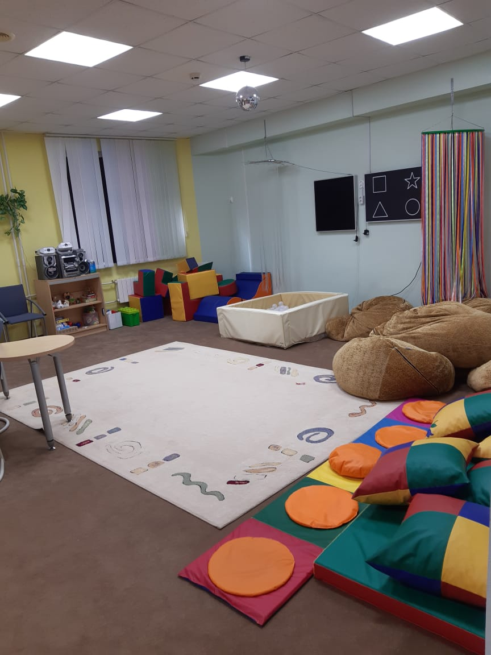
Проект «Релакс»
Кабинет психологической разгрузки
Сенсорная комната

Slide 16

СПАСИБО
ЗА
ВНИМАНИЕ!
Адрес: г. Покачи, ул. Ленина д.10
Телефон/факс: 8(34669)7-38-80,
Е-mail: sch4pokachi@mail.ru
Сайт: школа4покачи.рф
Группа VK: vk.com/sch4pokachi

